Slide 1
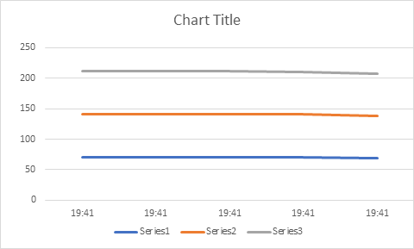
Exonn 2021-08-07
19:41 | 70.65 | 70.65 | 70.65
19:41 | 70.65 | 70.65 | 70.65
19:41 | 70.65 | 70.65 | 70.65
19:41 | 70.65 | 70.65 | 69
19:41 | 69 | 69 | 69

